Slide 1
GINCANA – DESCRITORES
Matemática
9º ANO – Ensino Fundamental

Slide 2
Questão 1 – SAEP 2018
Uma bomba retira 18 litros de água de um lago por minuto. Sendo 1 hora igual a 60 minutos, em 4 horas de funcionamento da bomba serão retirados
(A) 72 litros.
(B) 1080 litros.
(C) 2160 litros.
(D) 4320 litros.

Slide 3
Questão 1 – SAEP 2018
Uma bomba retira 18 litros de água de um lago por minuto. Sendo 1 hora igual a 60 minutos, em 4 horas de funcionamento da bomba serão retirados
(A) 72 litros.
(B) 1080 litros.
(C) 2160 litros.
(D) 4320 litros.

Slide 4
Questão 2 – SAEP 2018
O número racional que equivale a 20% é
(A) 2
(B) 20
(C) 0,2
(D) 0,02

Slide 5
Questão 2 – SAEP 2018
O número racional que equivale a 20% é
(A) 2
(B) 20
(C) 0,2
(D) 0,02

Slide 6
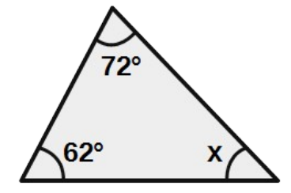
Questão 3 – SAEP 2018
Observe o triângulo.
O valor de x é
(A) 10°
(B) 46°
(C) 88°
(D) 134°

Slide 7
Questão 3 – SAEP 2018
Observe o triângulo.
O valor de x é
(A) 10°
(B) 46°
(C) 88°
(D) 134°

Slide 8
ITEM 4 – SAEP 2019
Após a execução de um serviço de manutenção mecânica, com troca de peças, na oficina do Sr. Samuel, no cálculo do lucro da oficina, é usada a seguinte expressão literal: 0,5m + 0,4c – 0,1(m + p). Sendo que m representa o valor tabelado da manutenção, c, o custo das peças trocadas e p, o valor a ser pago pelo cliente.
Considerando os valores em reais, de m = 80, c = 100 e p = 200, o lucro da oficina por um serviço será de
(A) R$ 52,00
(B) R$ 54,00
(C) R$ 100,00
(D) R$ 520,00

Slide 9
ITEM 4 – SAEP 2019
Após a execução de um serviço de manutenção mecânica, com troca de peças, na oficina do Sr. Samuel, no cálculo do lucro da oficina, é usada a seguinte expressão literal: 0,5m + 0,4c – 0,1(m + p). Sendo que m representa o valor tabelado da manutenção, c, o custo das peças trocadas e p, o valor a ser pago pelo cliente.
Considerando os valores em reais, de m = 80, c = 100 e p = 200, o lucro da oficina por um serviço será de
(A) R$ 52,00
(B) R$ 54,00
(C) R$ 100,00
(D) R$ 520,00

Slide 10
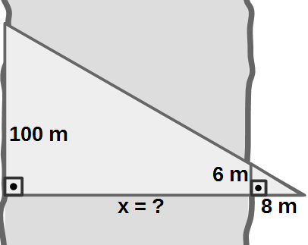
ITEM 5 – SAEP 2019
Matheus imaginava uma forma de medir a largura do rio que margeia a sua cidade. Para resolver o problema, fixou 3 estacas como vértices de um triângulo retângulo em uma das margens e amarrou uma corda em volta, com as medidas da figura. Na outra margem, fixou duas estacas com 100 m de distância entre elas, alinhando perpendicularmente com um lado do triângulo da outra margem e representou no desenho um triângulo imaginário sobre o leito do rio, de forma que os triângulos são semelhantes.
A medida aproximada da largura x do rio é
(A) 133 m.
(B) 125 m.
(C) 75 m.
(D) 69 m.

Slide 11
ITEM 5 – SAEP 2019
Matheus imaginava uma forma de medir a largura do rio que margeia a sua cidade. Para resolver o problema, fixou 3 estacas como vértices de um triângulo retângulo em uma das margens e amarrou uma corda em volta, com as medidas da figura. Na outra margem, fixou duas estacas com 100 m de distância entre elas, alinhando perpendicularmente com um lado do triângulo da outra margem e representou no desenho um triângulo imaginário sobre o leito do rio, de forma que os triângulos são semelhantes.
A medida aproximada da largura x do rio é
(A) 133 m.
(B) 125 m.
(C) 75 m.
(D) 69 m.

Slide 12
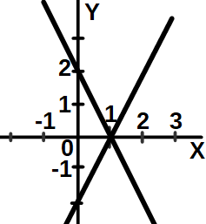
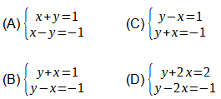
ITEM 6 – SAEP 2019
Observe as retas no sistema cartesiano.
O sistema cuja solução coincide com o ponto de cruzamento das retas é

Slide 13
ITEM 6 – SAEP 2019
Observe as retas no sistema cartesiano.
O sistema cuja solução coincide com o ponto de cruzamento das retas é
(A$)\left\{\begin{aligned}x+y=1 \\ x−y=−1\end{aligned}\right.$ (C$)\left\{\begin{aligned}y−x=1 \\ y+x=−1\end{aligned}\right.$
(B$)\left\{\begin{aligned}y+x=1 \\ y−x=−1\end{aligned}\right.$ (D$)\left\{\begin{aligned}y+2x=2 \\ y−2x=−1\end{aligned}\right.$

Slide 14
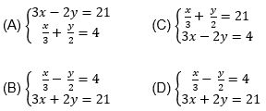
ITEM 7 – SAEP 2019
A adicionando a terça parte de um número com a metade de outro é igual a 4 e a diferença entre o triplo do maior deles e o dobro do menor é igual a 21.
O sistema que representa essa situação é

Slide 15
ITEM 7 – SAEP 2019
A adicionando a terça parte de um número com a metade de outro é igual a 4 e a diferença entre o triplo do maior deles e o dobro do menor é igual a 21.

Slide 16
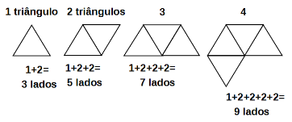
ITEM 8 - SAEP 2019
Montagem de figuras com triângulos equiláteros.
Seguindo o mesmo padrão, a expressão algébrica que representa esse aumento regular do número de lados é
(A) 1 + 2.n
(B) 1 – 2.n
(C) 2 + n
(D) 1 + n

Slide 17
ITEM 8 - SAEP 2019
Montagem de figuras com triângulos equiláteros.
Seguindo o mesmo padrão, a expressão algébrica que representa esse aumento regular do número de lados é
(A) 1 + 2.n
(B) 1 – 2.n
(C) 2 + n
(D) 1 + n

Slide 18
ITEM 9 – SAEP 2019
Dos alunos de uma turma do nono ano, o número de meninas (x) excede de 8 o número de meninos (y).
A expressão que que representa o número de meninos em função do número de meninas é
(A) y = x - 8
(B) x = 8y
(C) y = x + 8
(D) x = y – 8

Slide 19
ITEM 9 – SAEP 2019
Dos alunos de uma turma do nono ano, o número de meninas (x) excede de 8 o número de meninos (y).
A expressão que que representa o número de meninos em função do número de meninas é
(A) y = x - 8
(B) x = 8y
(C) y = x + 8
(D) x = y – 8

Slide 20
ITEM 10 – SAEP 2017
Em um restaurante self service a refeição é vendida a R$ 35,00 o quilo. Nesse restaurante o preço de 2,5kg de comida é
R$ 88,50
R$ 87,50
R$ 70,50
R$ 52,50

Slide 21
ITEM 10 – SAEP 2017
Em um restaurante self service a refeição é vendida a R$ 35,00 o quilo. Nesse restaurante o preço de 2,5kg de comida é
R$ 88,50
R$ 87,50
R$ 70,50
R$ 52,50

Slide 22
ITEM 11 – SAEP 2017
Um quilograma de queijo muçarela custa R$ 18,50,enquanto a mesma quantidade de apresuntado custa R$ 12,80. Dona Amélia comprou 1/2 quilo de cada um desses ingredientes. Dona Amélia pagou
R$ 15,65
R$ 22,05
R$ 24,90
R$ 31,30

Slide 23
ITEM 11 – SAEP 2017
Um quilograma de queijo muçarela custa R$ 18,50,enquanto a mesma quantidade de apresuntado custa R$ 12,80. Dona Amélia comprou 1/2 quilo de cada um desses ingredientes. Dona Amélia pagou
R$ 15,65
R$ 22,05
R$ 24,90
R$ 31,30

Slide 24
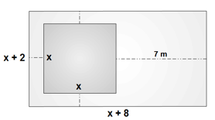
ITEM 12 – SAEP 2019
Em um terreno retangular de área 91 m² será construído um deposito quadrado com x metros de lado, nas seguintes condições e medidas do desenho, deixando corredores de 1 m de largura no fundo e nas laterais, além de um quintal de 7 m na frente.
Para satisfazer as especificações, as laterais do deposito devem medir
(A) 15 m.
(B) 10 m.
(C) 8 m.
(D) 5 m.

Slide 25
ITEM 12 – SAEP 2019
Em um terreno retangular de área 91 m² será construído um deposito quadrado com x metros de lado, nas seguintes condições e medidas do desenho, deixando corredores de 1 m de largura no fundo e nas laterais, além de um quintal de 7 m na frente.
Para satisfazer as especificações, as laterais do deposito devem medir
(A) 15 m.
(B) 10 m.
(C) 8 m.
(D) 5 m.

Slide 26
ITEM 13 – SAEP 2017
A Fórmula de Lorentz é muito interessante, é útil na medicina e na estética. Ela permite calcular o peso ideal (P) de acordo com a altura (h). O valor de k deve ser igual a 4 para homens e igual a 2 para mulheres.
Conforme esta fórmula, o peso ideal para uma mulher de altura 160 cm é
(A) 55kg.
(B) 57,5Kg.
(C) 60kg.
(D) 80kg.

Slide 27
ITEM 13 – SAEP 2017
A Fórmula de Lorentz é muito interessante, é útil na medicina e na estética. Ela permite calcular o peso ideal (P) de acordo com a altura (h). O valor de k deve ser igual a 4 para homens e igual a 2 para mulheres.
Conforme esta fórmula, o peso ideal para uma mulher de altura 160 cm é
(A) 55kg.
(B) 57,5Kg.
(C) 60kg.
(D) 80kg.

Slide 28
ITEM 14 – SAEP 2017
Sabendo que ¾ dos 5400 habitantes de um município torcem por um dos times da cidade, o número de torcedores desse time é
(A) 6480
(B) 4050
(C) 1350
(D) 405

Slide 29
ITEM 14 – SAEP 2017
Sabendo que ¾ dos 5400 habitantes de um município torcem por um dos times da cidade, o número de torcedores desse time é
(A) 6480
(B) 4050
(C) 1350
(D) 405

Slide 30
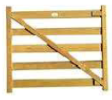
ITEM 15 – (Projeto Con(seguir)
É comum encontrarmos uma ripa na diagonal de portões de madeira, como mostra a figura. Isso se deve à rigidez dos triângulos, que não se deformam.
O portão de uma fazenda tem 6 metros de comprimento e 3 metros de altura, qual a medida aproximada da diagonal do portão?
(A) 10 m
(B) 15 m
(C) 6,7 m
(D) 8,4 m

Slide 31
ITEM 15 – (Projeto Con(seguir)
É comum encontrarmos uma ripa na diagonal de portões de madeira, como mostra a figura. Isso se deve à rigidez dos triângulos, que não se deformam.
O portão de uma fazenda tem 6 metros de comprimento e 3 metros de altura, qual a medida aproximada da diagonal do portão?
(A) 10 m
(B) 15 m
(C) 6,7 m
(D) 8,4 m

Slide 32
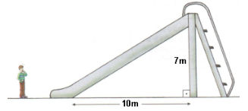
ITEM 16 – Simulado 2019
Décio viu um grande escorregador no parque de diversões e ficou curioso para saber o seu comprimento.
De acordo com as informações da figura acima, o comprimento do escorregador é, aproximadamente:
(A) 17 m. (B) 3 m. (C) 12,2 m (D) 10,5 m.

Slide 33
ITEM 16 – Simulado 2019
Décio viu um grande escorregador no parque de diversões e ficou curioso para saber o seu comprimento.
De acordo com as informações da figura acima, o comprimento do escorregador é, aproximadamente:
(A) 17 m. (B) 3 m. (C) 12,2 m (D) 10,5 m.

Slide 34
ITEM 17 – Simulado 2019
Trabalhando 10 horas por dia, um pedreiro constrói uma casa em 120 dias. Em quantos dias ele construirá a mesma casa, se trabalhar 8 horas por dia?
(A) 96
(B) 138
(C) 150
(D) 240

Slide 35
ITEM 17 – Simulado 2019
Trabalhando 10 horas por dia, um pedreiro constrói uma casa em 120 dias. Em quantos dias ele construirá a mesma casa, se trabalhar 8 horas por dia?
(A) 96
(B) 138
(C) 150
(D) 240

Slide 36
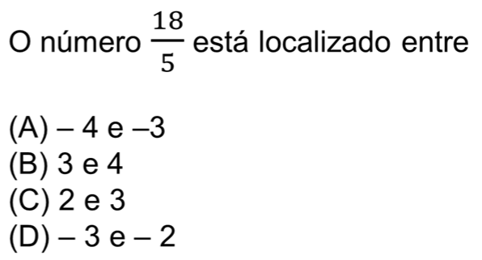
ITEM 18 – Simulado 2019

Slide 37
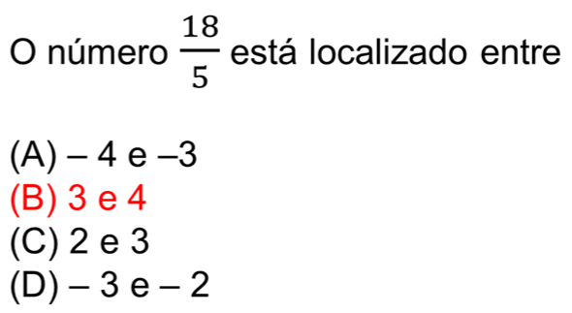
ITEM 18 – Simulado 2019

